Slide 1


Slide 2


Slide 3
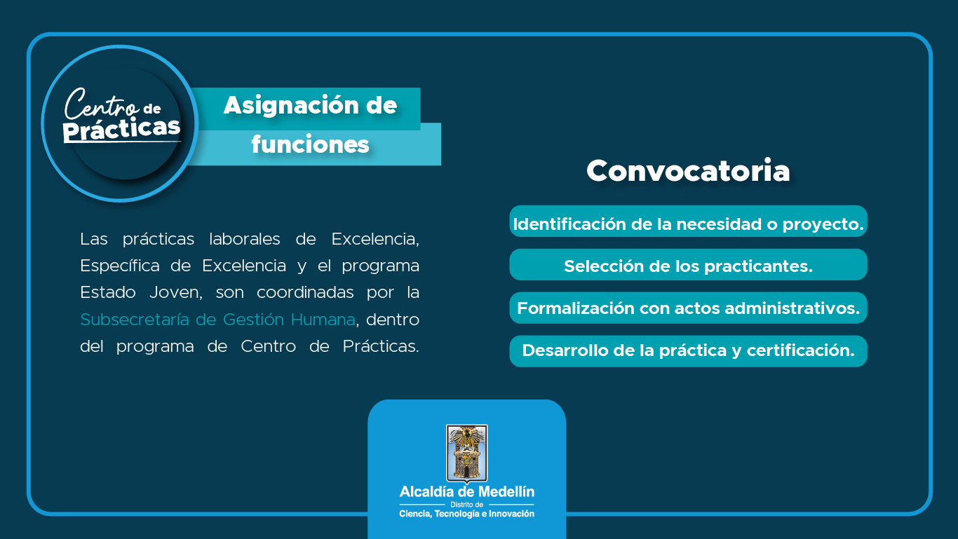

Slide 4


Slide 5
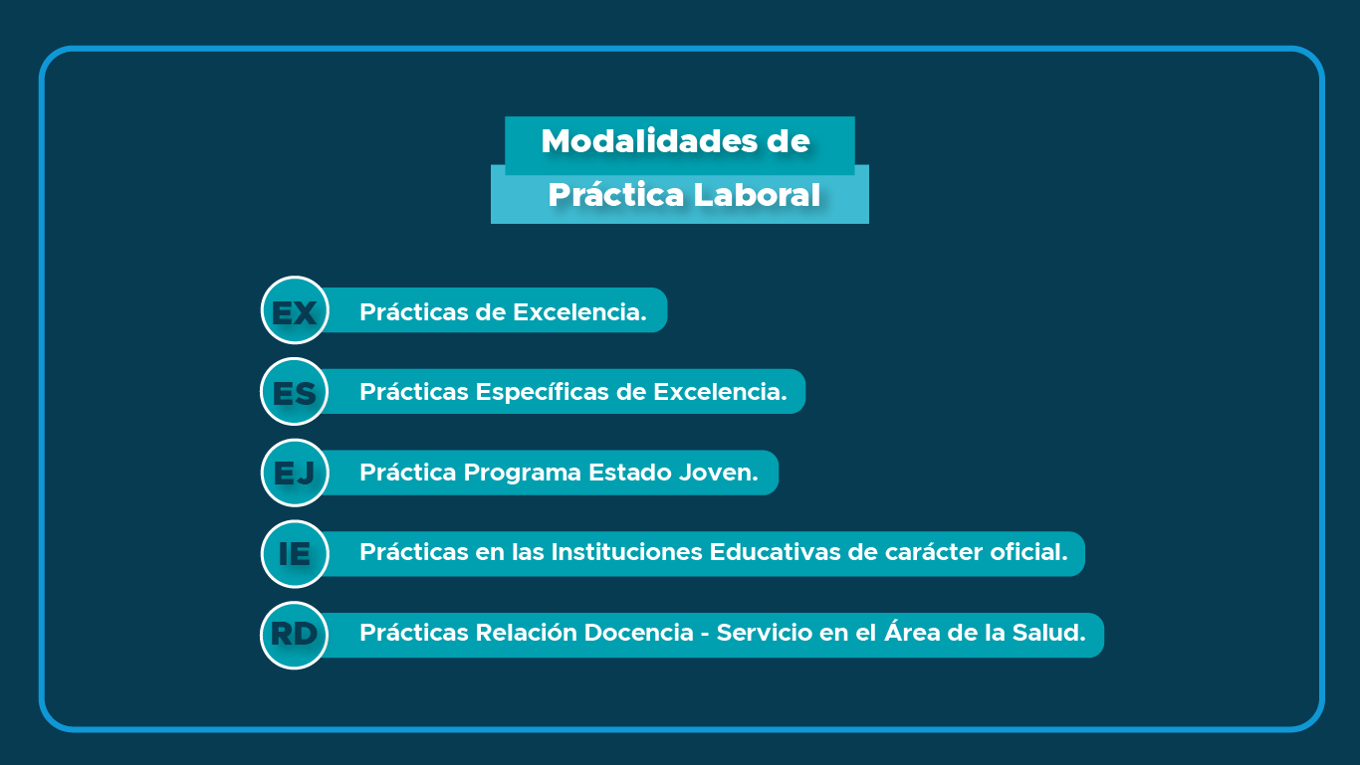

Slide 6





Slide 7
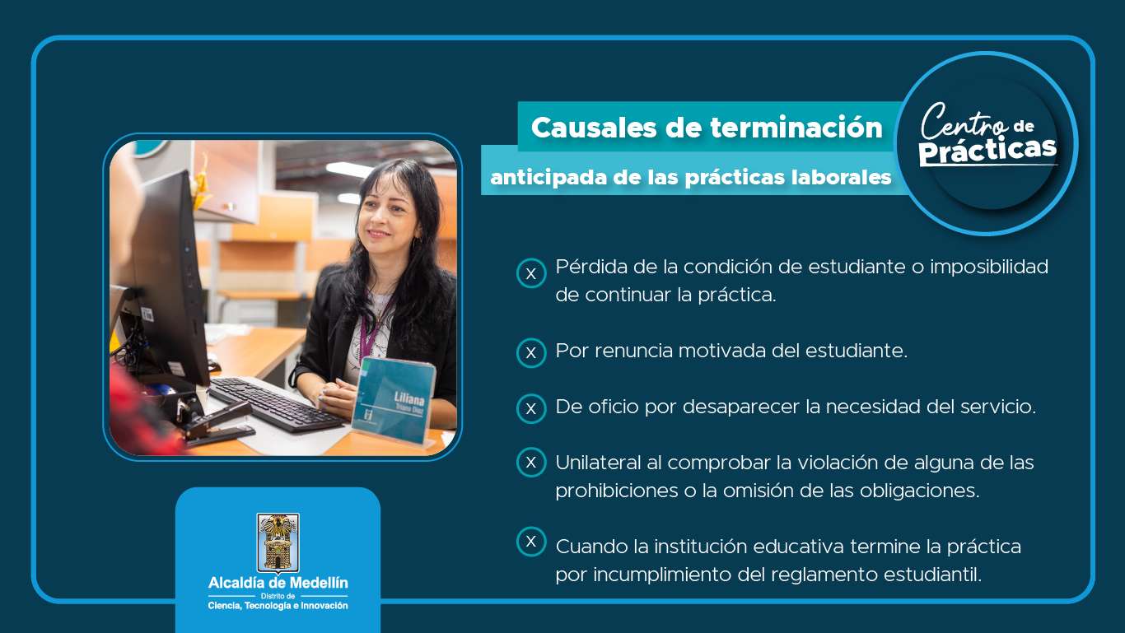

Slide 8


Slide 9
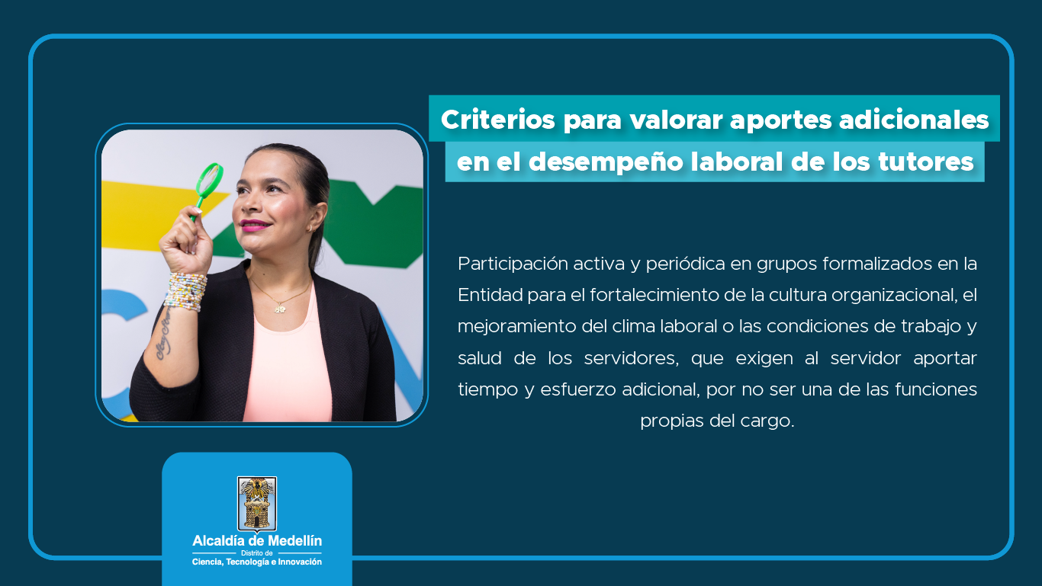

Slide 10
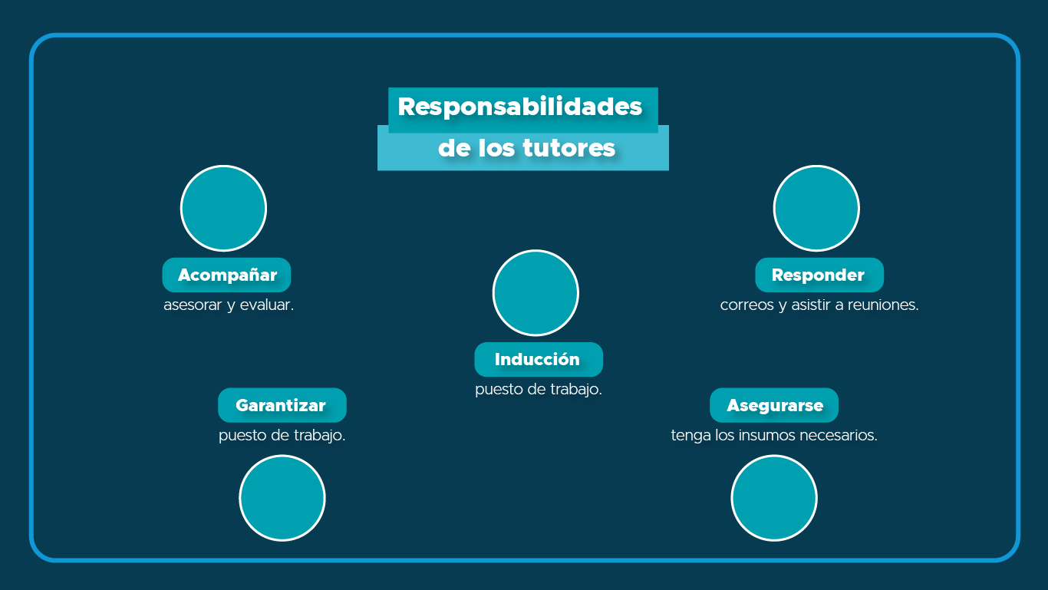





Slide 11
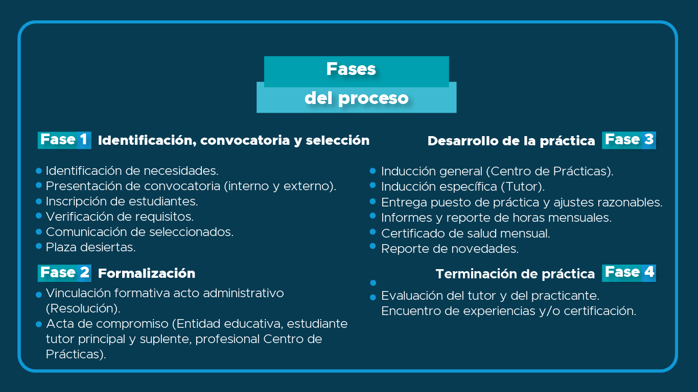

Slide 12


Slide 13


Slide 14
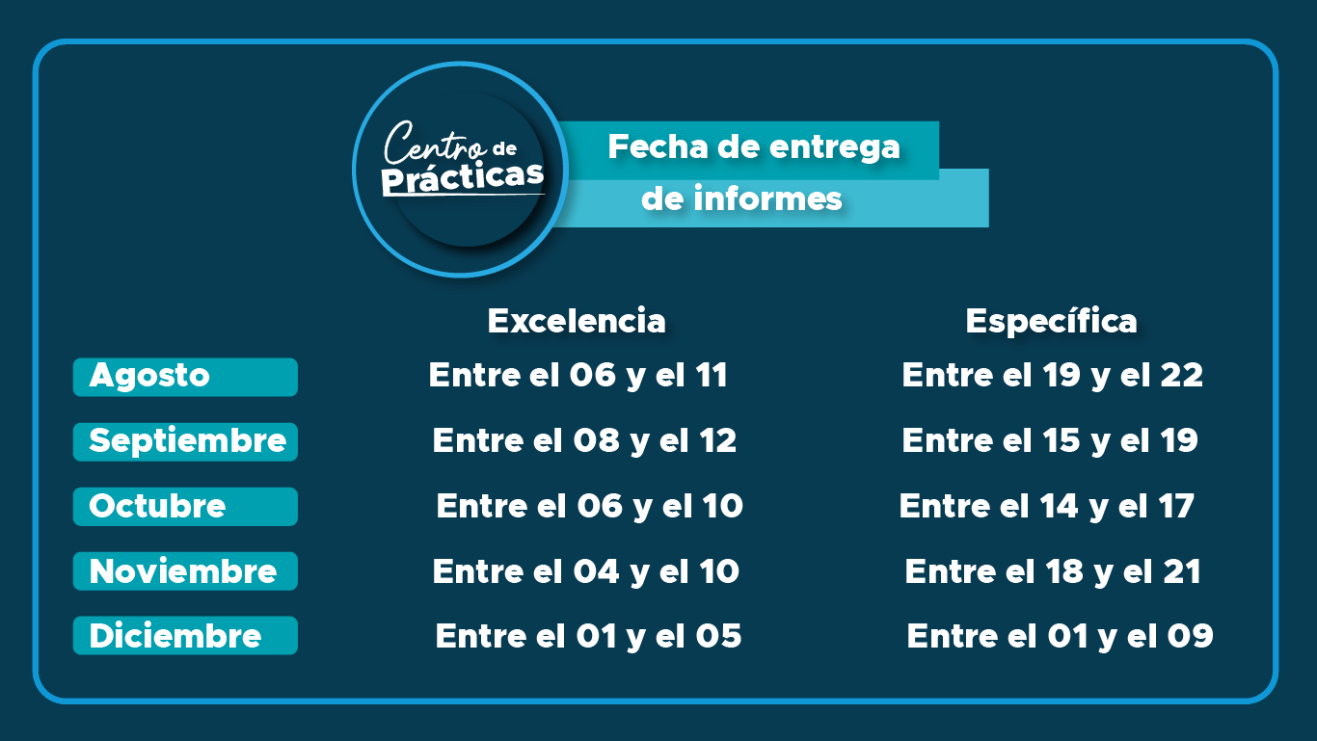

Slide 15

FASES | ACTIVIDAD | FECHA INICIAL | FECHA FINAL
Fase 1 Identificación, convocatoria y selección de los practicantes | Identificación de proyectos y/o necesidades por dependencias | 25 de marzo | 04 de abril
 | Correo a IESPP-IETDH con la convocatoria 2025-2 | 21 de abril | 23 de abril
 | Feria Universitaria Centro de Prácticas Alcaldía de Medellín | 28 de abril | 2 de mayo
 | Inscripción de los estudiantes | 28 de abril | 9 de mayo
 | Validación a las IESPP-IETDH | 19 de mayo | 30 de mayo
 | Proceso de selección de practicantes por los tutores | 3 de junio | 16 de junio
 | Notificación a los estudiantes y tutores de la selección | 16 de junio | 27 de junio
 | Consolidado estudiantes seleccionados | 01 de julio | 11 de julio
 | Entrega de documentos de los estudiantes seleccionados | 14 de julio | 14 de julio
Fase 2 Formalización de la Práctica | Vinculación formativa- Acto Administrativo | 11 de julio | 15 de julio
 | Inducción general CP | 21 de julio | 21 de julio
 | Inicio de practica | 21 de julio | 21 de julio
 | Acta de Compromiso | 21 de julio | 1 de agosto

Slide 16


Slide 17


Slide 18


